Slide 1


Los protocolos TCP/IP
Bruno Alessandri
Gabriel Davini

Slide 2

¿Qué es un protocolo?
Un protocolo es un conjunto de reglas formales establecidas entre dos dispositivos para permitir la comunicación entre ambos... y evitar que sucedan cosas como esta!

Slide 3
Un poco de historia de TCP/IP
1969: ARPA (Agencia de Proyectos de Investigación Avanzada) de Estados unidos es crea Arpanet.
1975: pasa a ser operativa para administrar la DCA (Agencia de Comunicaciones para la Defensa). Poco tiempo después las bases de los protocolos TCP/IP fueron desarrolladas.
1983: los protocolos TCP/IP son adoptados como estándares militares a partir de este momento, el termino Internet paso ser de uso común.
1985: se crea la NSFNet que se une a las redes anteriores, se empieza a masificar y expandir su uso a todos los científicos de los EEUU.
Años 90': Arpanet se disuelve y NSFNet continúa creciendo desmedidamente hasta lo que es hoy.

Slide 4
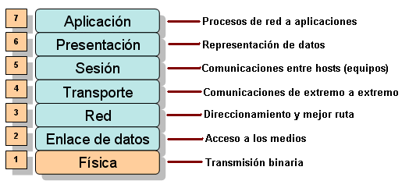
EL Modelo de Referencia OSI
Un modelo de 7 capas:

Slide 5
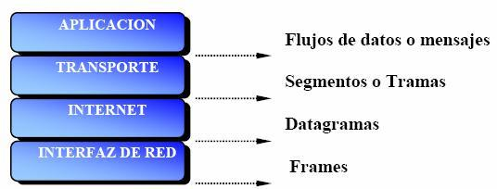
EL Modelo TCP/IP
Un modelo de 4 capas, según lo establece la RFC 1122:

Slide 6
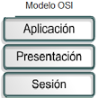
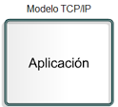



OSI vs. TCP/IP

Slide 7
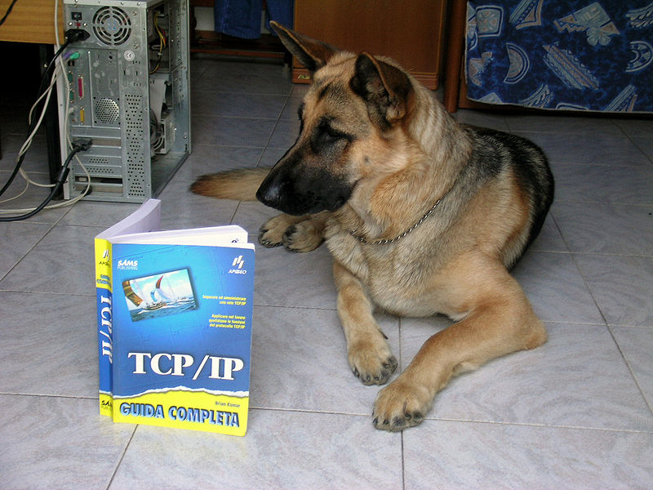
Entendiendo TCP/IP

Slide 8
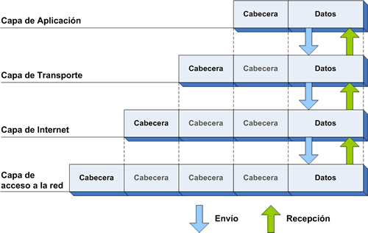
Encapsulamiento
“Cuando una aplicación envía datos usando TCP los datos son enviados hacia abajo en la pila de protocolos atravesando cada capa hasta formar una secuencia de bits que fluye a través de la red. Cada capa agrega encabezados de información de los datos que recibe para luego enviarlos a la capa inferior.”

Slide 9
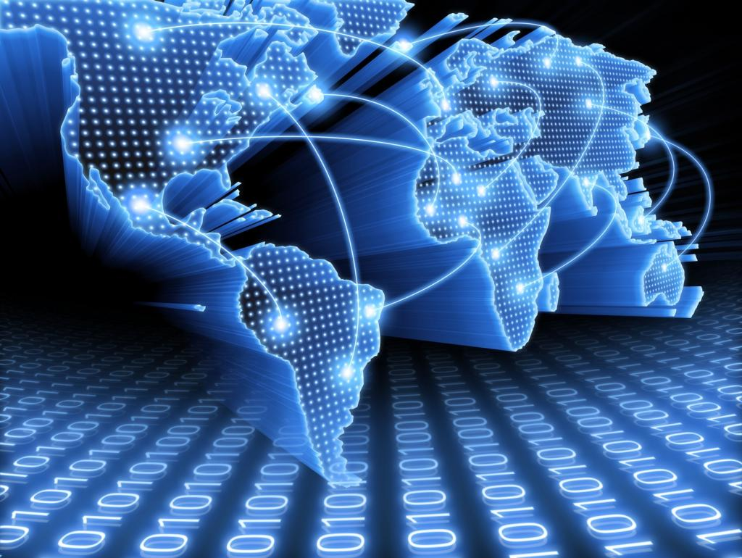
La capa de Transporte

Slide 10
La capa de Transporte
Dentro de esta capa existen varios protocolos, los dos más importantes protocolos son UDP (User Datagram Protocol) y TCP (Transmission Control Layer):
Proporcionan comunicación lógica entre procesos de aplicación que se ejecutan en diferentes hosts.
Los protocolos de transporte se ejecutan en sistemas finales.
Lado emisor: fragmenta los mensajes de aplicación en segmentos y los pasa por la capa de red.
Lado receptor: reagrupa los segmentos en mensajes y los pasa a una capa de aplicación.

Slide 11
TCP
Esta orientado a la conexión, esto implica que entre el cliente- servidor se debe establecer una conexión antes del envío de datos.
Confiabilidad.
Se maneja a través de un flujo de byte, brinda servicio de stream por byte.
Segmentos.

Slide 12
UDP
Este protocolo brinda un acceso directo a las aplicaciones en el envío de datagramas.
Mensajes a través de la red con un mínimo nivel de sobrecarga de protocolo.
Datagramas.
Problemas de fragmentación, al igual que IP.

Slide 13
Conclusiones
Modelo de capas.
Encapsulamiento.
UDP Y TCP.

Slide 14
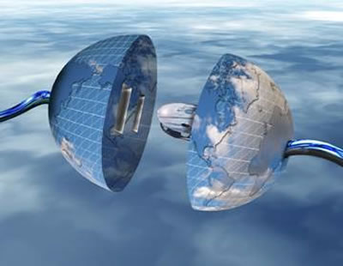
PREGUNTAS
(si no es muy tarde :-) )

Slide 15
Bibliografía y fuentes
“COMUNICACIONES Y REDES DE COMPUTADORES”, William Stallings, Pearson, 2008.
“TCP/IP Network Administration, Second Edition”, Craig Hunt, O’Really , 1998.
“TCP/IP Illustrated, Volume 1”, W. Richard Stevens, Addison-Wesley, 1994.
"Diapositivas de Capitulo 1 y 3 para profesores, estudiantes y lectores en general de 'Redes de computadores: un enfoque descendente basado en Internet, 2ª edición.'", Jim Kurose, Keith Ross, 2002.
http://www.monografias.com/trabajos/protocolotcpip/protocolotcpip.shtml#ixzz39SMYbdIw
http://en.wikipedia.org/wiki/Internet_protocol_suite
http://es.wikipedia.org/wiki/Real-time_Transport_Protocol

Slide 16

¡Muchas Gracias!
Bruno Alessandri, legajo: 37833
Gabriel Davini, legajo: 36684
Las diapositivas se pueden bajar de:
http://www.slideshare.net/gabrielo77/introduccin-a-tcpip

